Slide 1
平成30年度事業実績
資料３

Slide 2
平成30年度 大阪人材確保推進会議の取組み（詳細は資料３－１参照）
 | 事業数
全分野 | 年度当初 60 → 実績 79
製造 | 年度当初 16 → 実績 19
運輸 | 年度当初 ９ → 実績 15
建設 | 年度当初 26 → 実績 33
計 | 年度当初 107 → 実績 146
※再掲を含む
１

Slide 3
平成30年度 OSAKAしごとフィールドにおける就職者数（大阪府商工労働部）
（単位：人）
 |  | Ｈ29年度 | Ｈ30年度 | 合計
製造 | 女性・若者 | 262（57） | 255（53） | 517（110）
 | 大学生 | 55（6） | 97（27） | 152（33）
 | 高校生 | 12（4） | 13（2） | 25（6）
 | 計 | 329（67） | 365（82） | 694（149）
運輸 | 女性・若者 | 39（12） | 61（22） | 100（34）
 | 大学生 | 16（3） | 14（4） | 30（7）
 | 高校生 | 4（2） | 5（1） | 9（3）
 | 計 | 59（17） | 80（27） | 139（44）
建設 | 女性・若者 | 73（17） | 61（8） | 134（25）
 | 大学生 | 18（1） | 26（3） | 44（4）
 | 高校生 | 1（0） | 3（0） | 4（0）
 | 計 | 92（18） | 90（11） | 182（29）
合計 |  | 480（102） | 535（120） | 1,015（222）
※（ ）内は女性就職者数

Slide 4





平成30年度 ＯＳＡＫＡしごとフィールドを軸とした企業の環境整備（大阪府商工労働部）
平成３０年度 中小企業人材支援センター（大阪働き方改革支援センター）概要
設置の目的
労働市場の大幅な改善が見られる一方、企業の人材不足はますます深刻化している
人材確保に関する相談窓口を設置し、業界のイメージアップや働く環境整備を支援
平成３０年度はセミナーやコンサルティング、求職者との交流会等を通じて、企業の人材確保力をＵＰさせる支援を充実
OSAKAしごとフィールド
一体
中小企業人材支援センター（大阪働き方改革支援センター）
・求職者に３業界の魅力を伝える
・人材確保に関するコンサルティング、セミナーの実施
・ワークアップ計画の実施
・支援の効果を検証するための企業及び求職者調査
・ＯＳＡＫＡしごとフィールドの求職者支援と連携し、企業の人材確保を支援
求職者の掘り起こし
ＯＳＦへの誘導
連携
大学生、フリーター、女性 等
大阪人材確保推進会議
・中小企業人材支援センターの事業ＰＲ
・先進事例の紹介や、講師の派遣
ＫＰＩ
同センターの支援を受けて人材確保に繋がった企業数：326社
３

Slide 5







平成3０年度 高校生を対象に3業界の魅力をアピールし、就職に結びつける取組（大阪府商工労働部×教育庁）
１ インターンシップ等支援
２ 就職支援（アクティブカウンセラー派遣）
府立学校
府立学校
コーディネーター配置
視野を広げる
アクティブカウンセラー
職業適性検査（ＧＡＴＢ）を利用し、自分がどの職種で活躍できる可能性が高いかを診断
製造
運輸
建設
職業適性検査（ＧＡＴＢ）
連携
人材・人手不足に悩む３業界を中心に実施
OSAKAしごとフィールドのカウンセラーが、学校を訪問し、教員と一緒に生徒の就職活動を支援
前身事業の実績 | Ｈ29年度 （実績） | Ｈ30年度 （実績）
参加者数 | 113人 | 118人
実施校数 | ４校 | 5校
 | H29年度 |  |  | Ｈ30年度
就職者数 |  | 40人 |  | 49人
 |  | うち3業界 | 17人 | 21人
実施校数 | 6校 |  |  | 6校
【インターンシップ等実施の流れ】 網掛け部分をコーディネーターが支援
受入企業
開拓
受入準備
調整
マッチング
学校・企業間の連絡調整
事前
学習
実施中
フォロー
事後
学習
実施後
フォロー
生徒募集
4

Slide 6
平成30年度 大阪人材確保推進会議 Eカンパニー認定に向けたプログラム（ワークアップ計画）
【目的】 製造・運輸・建設の3業界の企業に、女性、若者の採用、定着に効果的な職場環境整備を推奨し、自社の魅力を見つけ、それを伝える広報力を
身につけてもらう。プログラム受講企業を「大阪人材確保推進会議 Eカンパニー」に認定し、業界のイメージアップを推進する。
【プログラム】
STEP１ | 「人材確保」をテーマに、大阪人材確保推進会議の構成員である業界団体所属の企業を対象に実施。
STEP２ | STEP１を受講した業界団体所属企業を対象に、「職場環境整備」をテーマとしたワーク形式のセミナーを実施。
STEP３ | STEP２受講企業を対象に、女性、若者に向けた「魅力発信」をテーマとしたセミナー、ワークを実施。
魅力発信ツール発表 合同企業説明会 | STEP３受講企業を対象に、自社の魅力発信ツールを作成、若者を対象とした「合同企業説明会」を実施（任意参加）。
【認定企業】
5

Slide 7
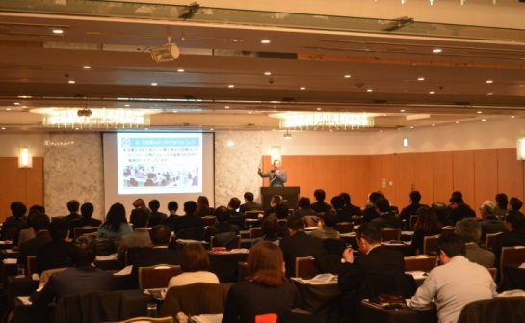
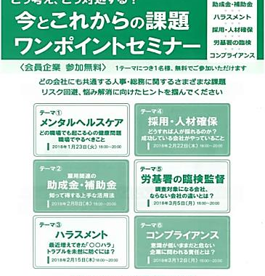
公益社団法人大阪府工業協会
人材活性化フォーラム
平成30年11月28日
狙い：若手が定着し、育つ方法を考える
取組内容
人材確保・育成、職場の活性化（環境整備）は、どの企業においても永遠の課題である。そうした悩みに対して、コミュニケーションの工夫や、様々なしかけなど、状況を変えるヒントを提供するためのイベントとして、フォーラムを開催した。
実績
参加者数 48名
人材に関する課題解決セミナー
平成30年7月27日～9月13日
狙い：６つのテーマで企業の人材確保を支援
取組内容
「人材に関する課題」をテーマにしたセミナー６回開催
（主な内容）
・メンタルヘルスケア・雇用関連の助成金、補助金・ハラスメント
・採用、人材確保・労基署調査・コンプライアンス
実績
参加者数 延べ163名
6

Slide 8
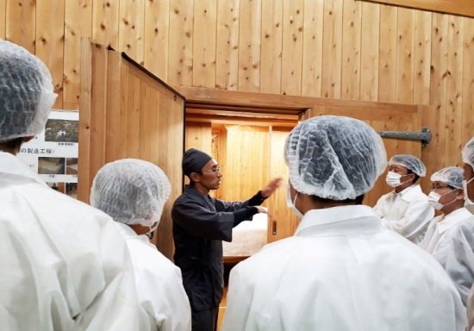
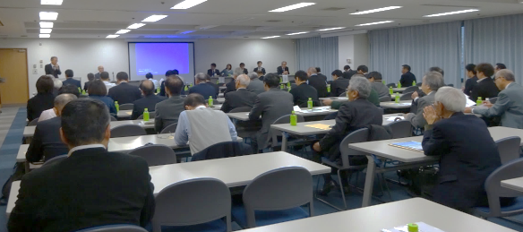
大阪府ものづくり振興協会
工場見学バスツアー
平成31年2月
狙い：経営の合理化、技術の向上を図るため、優良工場等の見学会
取組内容
働く環境改善に積極的な企業を見学し、府内中小企業の環境改善の取組みを底上げする。
実績
参加者 19名
就職希望者への出前講座等
平成31年2月
狙い： 業種、職種のイメージや認識と理解を深めるためのセミナー
取組内容
製造業の中の業種や職種を知ってもらい、現場で働いている人の生の声を聴き興味関心をもってもらう。
加盟組合との連携事業
実績
参加者 5名
7

Slide 9

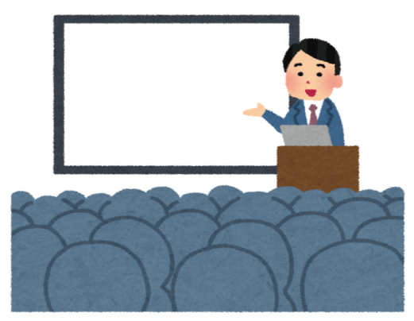
一般社団法人大阪バス協会
バス業界のイメージ改革のためのPRの強化
平成30年9月
狙い： バス業界のイメージを変えることで、運転手希望者の裾野を拡げる
バス業界の安全に対する取組み及びバス運転手の勤務内容等、業界の情報を伝えるような、イメージ改革に向けたポスター・チラシの作成と配布及び掲示
取組内容
実績
バスや電車内にポスター（5,000枚）を掲示。大阪府内のハローワークや自動車教習所にチラシ（30,000枚）を配布
バス運転手確保に向けたイベントの開催
平成31年2月23日
狙い： 協会が就活イベントを主催することで、効果的な採用活動を支援する
取組内容
バス運転手希望者に向け、バス業界の安全対策等の取組みを知ってもらうため、協会として会員事業者とより多くの求職者を結びつけるイベントの開催
運転手募集！
実績
参加事業者数19社、参加者数148名
8

Slide 10
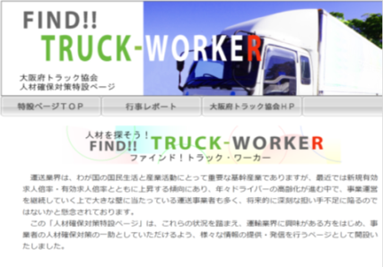

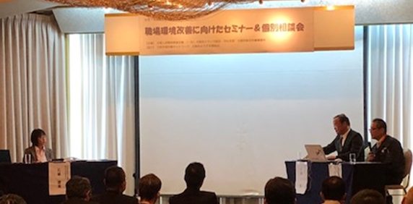
一般社団法人大阪府トラック協会
広報媒体のリニューアル
平成31年1月～
狙い：会員事業者に必要な情報を届けるために、閲読率の向上をめざす
取組内容
会員事業者などに向け、セミナー案内などに加え、企業における職場環境改善などの取組み事例や採用事例など、企業が欲している情報を発信
実績
機関紙は4月号、ホームページは12月25日からリニューアル
人材確保のためのセミナー
平成31年1月23日
狙い：事業所の取組みに対する意欲向上を図り、業界の人材確保を加速化させる
取組内容
高校生採用を目的として、スケジュールやコツなど人材を確保するためのヒントを伝えるセミナーを開催
実績
参加者数 51名
９

Slide 11
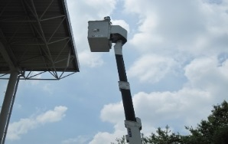
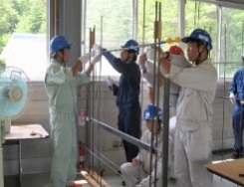
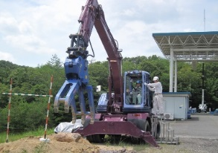
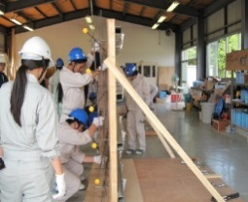
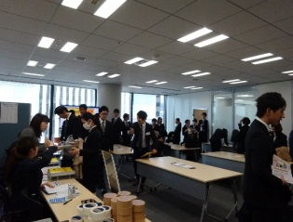
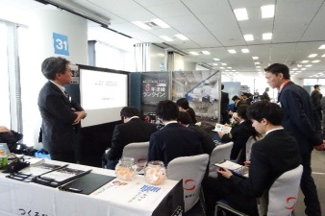
一般社団法人大阪建設業協会
高校生対象夏休み体験セミナーの開催
平成30年８月
狙い：建設技能職種体験を通じ、建設業の理解促進とイメージアップを目的とする。
午前は、建設機械の試乗体験（高所作業車・建設つかみ機）
午後は、鉄筋と型枠のそれぞれの班に分かれ、作業を体験した。
取組内容
実績
参加学生数 11名
業界研究交流会の開催
平成31年２月
狙い：建設業界に入職を希望する学生をいち早く確保する。
取組内容
協会会員企業ごとにブースを設置し、企業の情報を学生に説明して頂き、参加学生からの質問にも応じて頂き、いち早く効率的に協会会員企業との出会いの機会を確保することを目的として開催した。
実績
参加学生数 50名
10

Slide 12
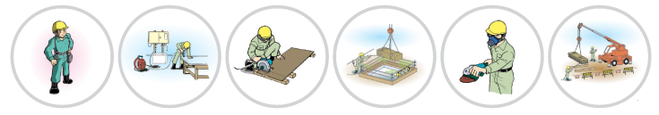
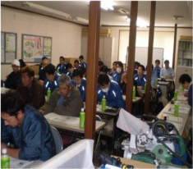
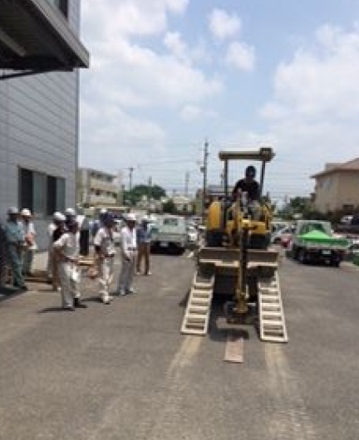
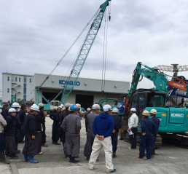
大阪住宅安全衛生協議会
大阪府委託訓練事業
平成30年①6月②10 月
狙い：職場環境への対応力と建設現場で必要なスキルを身に着け、即戦力人材の育成
大阪府商工労働部雇用推進室人材育成課からの委託事業として、職業訓練を実施。
内容は、しごと力と専門技能習得及び、企業とのマッチングから就労に結び付ける。
訓練科名：しごと力養成＋キャリアスタート実践科（建設コース）
訓練期間：2カ月（座学と企業実習）
取組内容
実績
参加者数 ①２人、②１人
11

Slide 13
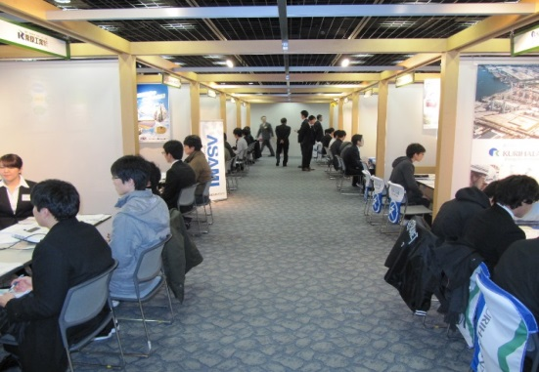
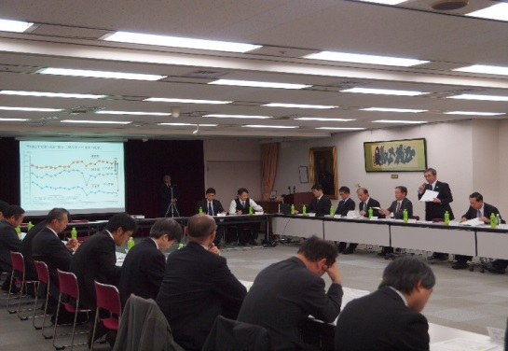
一般社団法人大阪電業協会
電気設備工事業界研究セミナー
平成31年2月
狙い：電気設備工事業界の認知度向上、若手入職者の促進
取組内容
会員企業20数社が一堂に会し、将来のキャリア形成を考える大学生、高専生、専門学校生等に対して、電気設備工事業界の魅力や企業の独自性、仕事内容の説明を行った。
本事業が、電気設備工事企業の研究を行う学生にとって、必要不可欠なイベントとなるよう、更なる取組み強化を図った。
実績
参加学生数 68名
大阪府内工業系高校教諭との意見交換会
平成30年12月
狙い：大阪府内工業系高校教諭との関係強化
電気もしくは進路指導担当教諭および電気系生徒の電気設備工事業界への認知度向上を目的とした、大阪電業協会実施事業を検証し、更なる改善を協議した。結果として、先生方が生徒に対して、安心して電気工事会社を就職先として勧めることができるよう、環境整備を進めた。
出前授業実施校およびインターンシップ受け入れ企業の拡大、電気工事現場の仕事を紹介するビデオ映像の作成等にも取り組んだ。
取組内容
実績
参加校数 11校
12

Slide 14
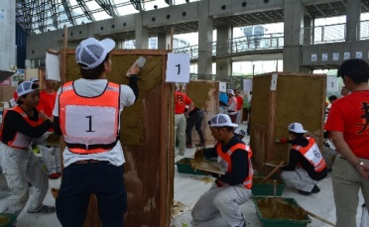
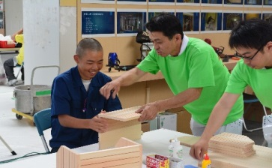

一般社団法人大阪府建団連
第5回 建築・土木技能体験フェア
平成30年 11/30（金）・12/1（土）
狙い：若年層の入職率回復に向けた取組み
取組内容
若年技能者の人材確保・育成をめざして工科高校・専門学校の生徒から一般の人たちを対象に、建設業における専門工事業の仕事を理解してもらい、モノづくりの魅力や楽しさ、やりがいを伝えるとともに、優れた職人技の紹介や来場者に実際に技能を体験してもらい、若手職人の入職促進の契機とした。
実績
来場者数 3,018人
工科高校、専門学校等の先生方との意見交換会
平成30年6月・11月
狙い：入職促進のための現状把握と対策を共有
取組内容
各学校の就職状況と離職後の再就職等の動向についての確認を行った。
テーマ：就職後の離職の理由や、再就職の学校のフォローについて
：専門工事業に生徒が就職先として選択するための各企業の行うべき対策の
検討について 等
実績
会員企業参加数 10社
13

